Slide 1

ESCUELA POLITÉCNICA DEL EJÉRCITO
DISEÑO DE LA RED DE ALCANTARILLADO COMBINADO, BARRIO HOSPITALARIA, PARROQUIA DE CONOCOTO, CANTÓN QUITO.
AUTOR: SR. LUIS JAVIER ESPINOSA GALARZA.

Slide 2
OBJETIVO GENERAL
Diseñar el Sistema de Alcantarillado Combinado para el Barrio la Hospitalaria.

Slide 3
OBJETIVOS ESPECÍFICOS.
Levantar los catastros de la Red Existente.
Evaluar el Sistema de Alcantarillado Existente.
Determinar los parámetros de Diseño para el S.A.C.
Calcular la tubería para el S.A.C.
Calcular los volúmenes de obra.
Determinar el Presupuesto General del Proyecto.
Estudio de Impacto Ambienta, Simplificado

Slide 4
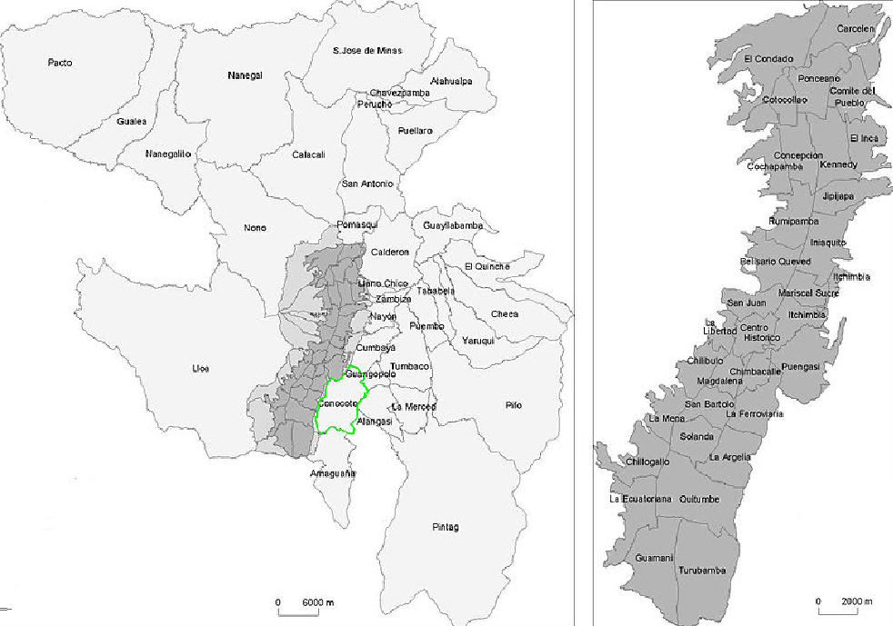
GENERALIDADES
El Barrio Hospitalaria
Parroquia de Conocoto.

Slide 5
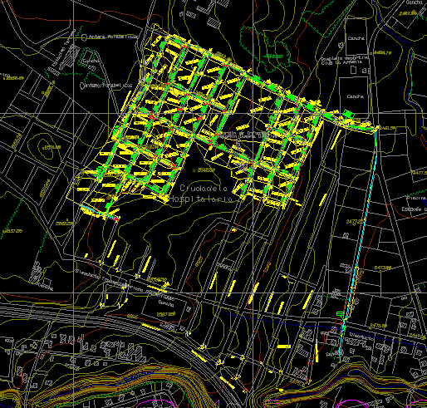
Ubicación:
Autopista General Rumiñahui, Puente 7-8.

Slide 6
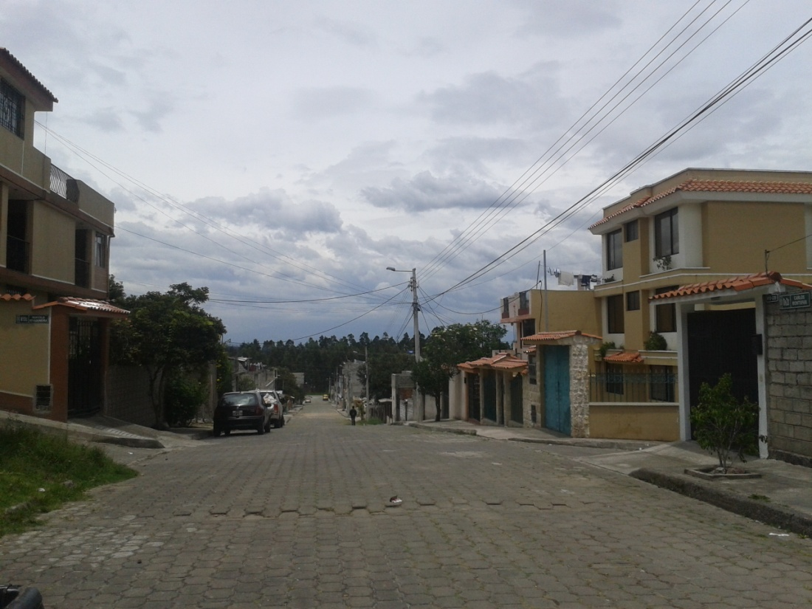
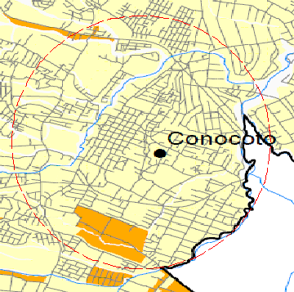
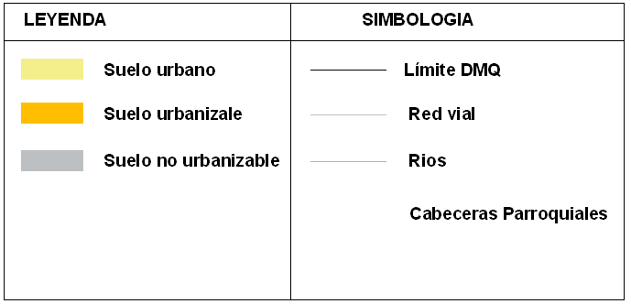
ÁREA DE INFLUENCIA
El proyecto abarca un Área de Influencia de aproximadamente 25 ha.
USO DEL SUELO
Uso de Suelo Completamente Urbano.

Slide 7
ASPECTO SOCIO-ECONÓMICO barrio hospitalaria.
Viviendas de 2 y 3 pisos.
511 casas
99.78%
Hab poseen luz eléctrica
98.8% hab. Poseen agua potable.

Slide 8

98.21% hab. Poseen Alcantarillado.
75.33% hab. Poseen Teléfono convencional
30% hab. Poseen Internet.

Slide 9
ASPECTO CLIMÁTICO DE LA ZONA
Estación
¨LA TOLA¨
TEMPERATURA
PRECIPITACIÓN
HUMEDAD RELATIVA
VELOCIDAD DE LOS VIENTOS

Slide 10
Estacion ¨LA TOLA¨

Slide 11
Condiciones Meteorológicas
Estacion ¨LA TOLA ¨--M002
Temperatura:
9ºC-23,3ºC
Precipitación
Media Multianual 873 mm.
Humedad Media Anual:
66%
Velocidad Media Anual 2,72 – 18 Km/h

Slide 12
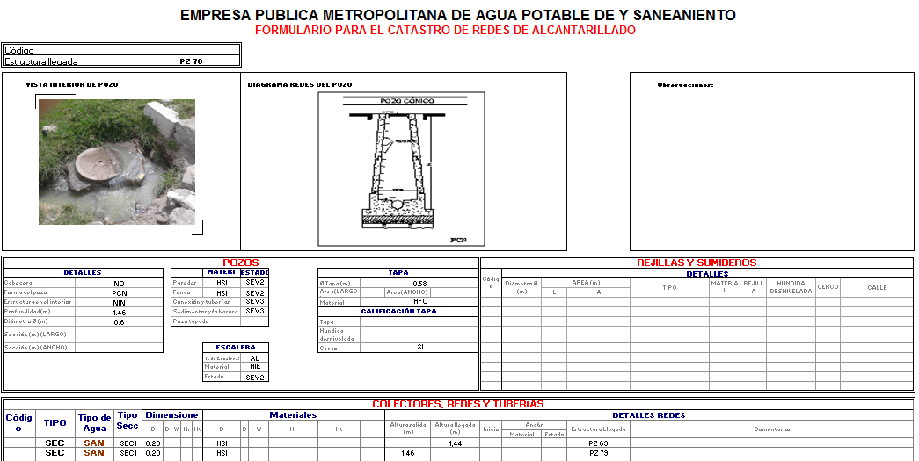
EVALUACIÓN DEL SISTEMA EXISTENTE

Slide 13
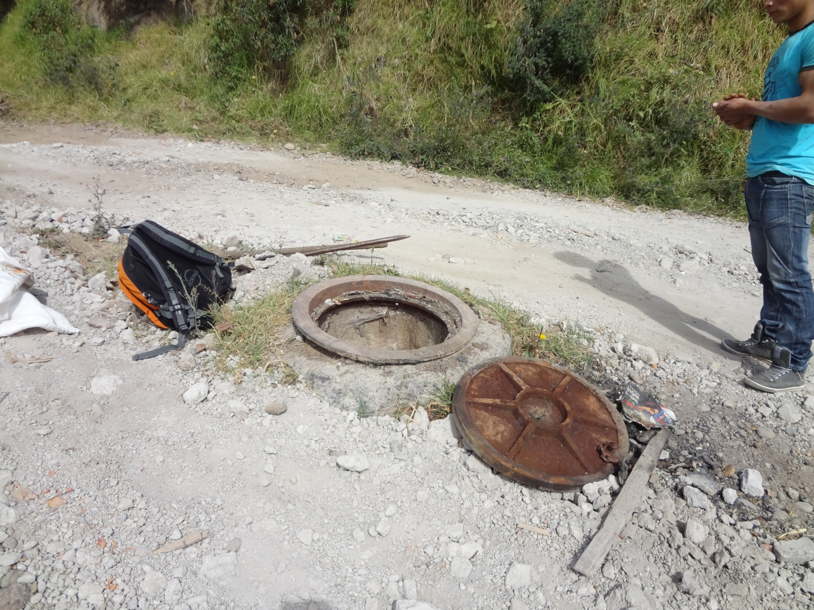
Catastro de la Red Sanitaria.

Slide 14
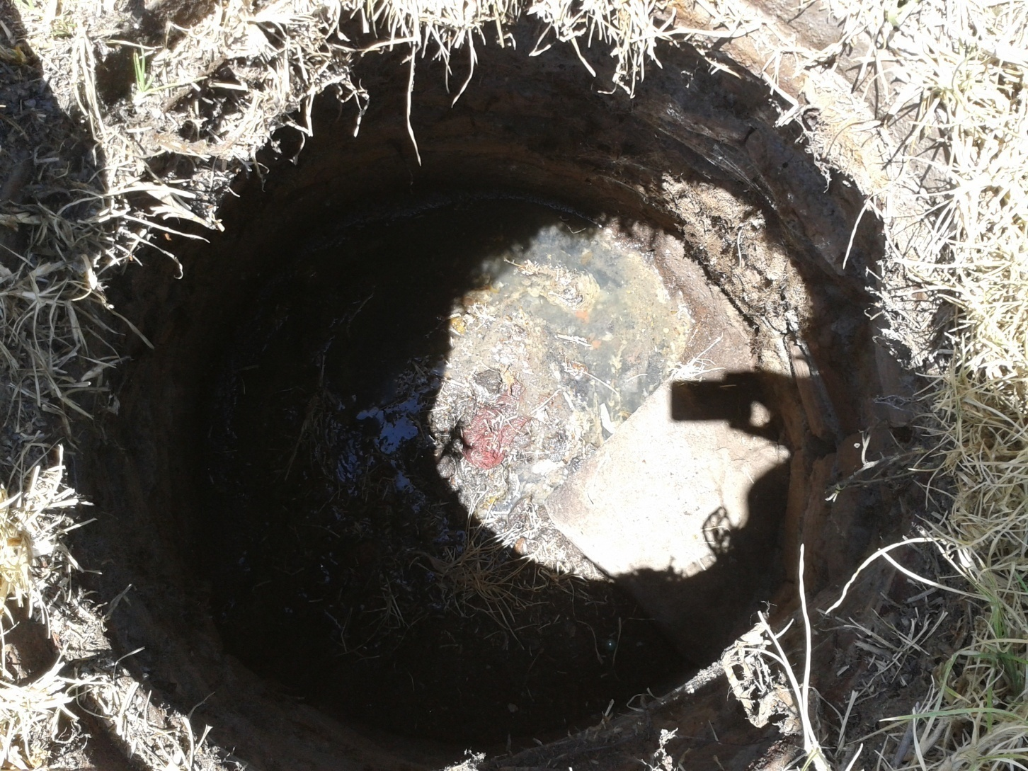

Slide 15
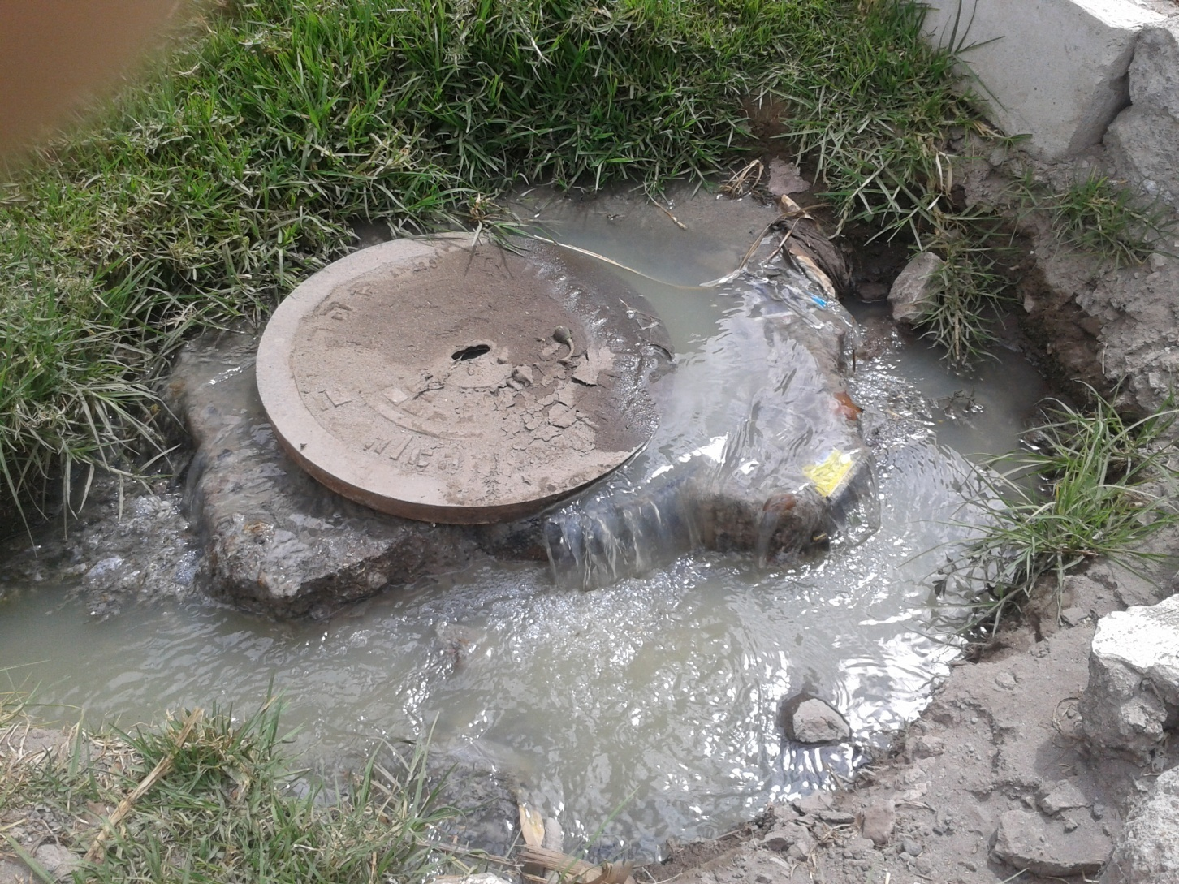

Slide 16
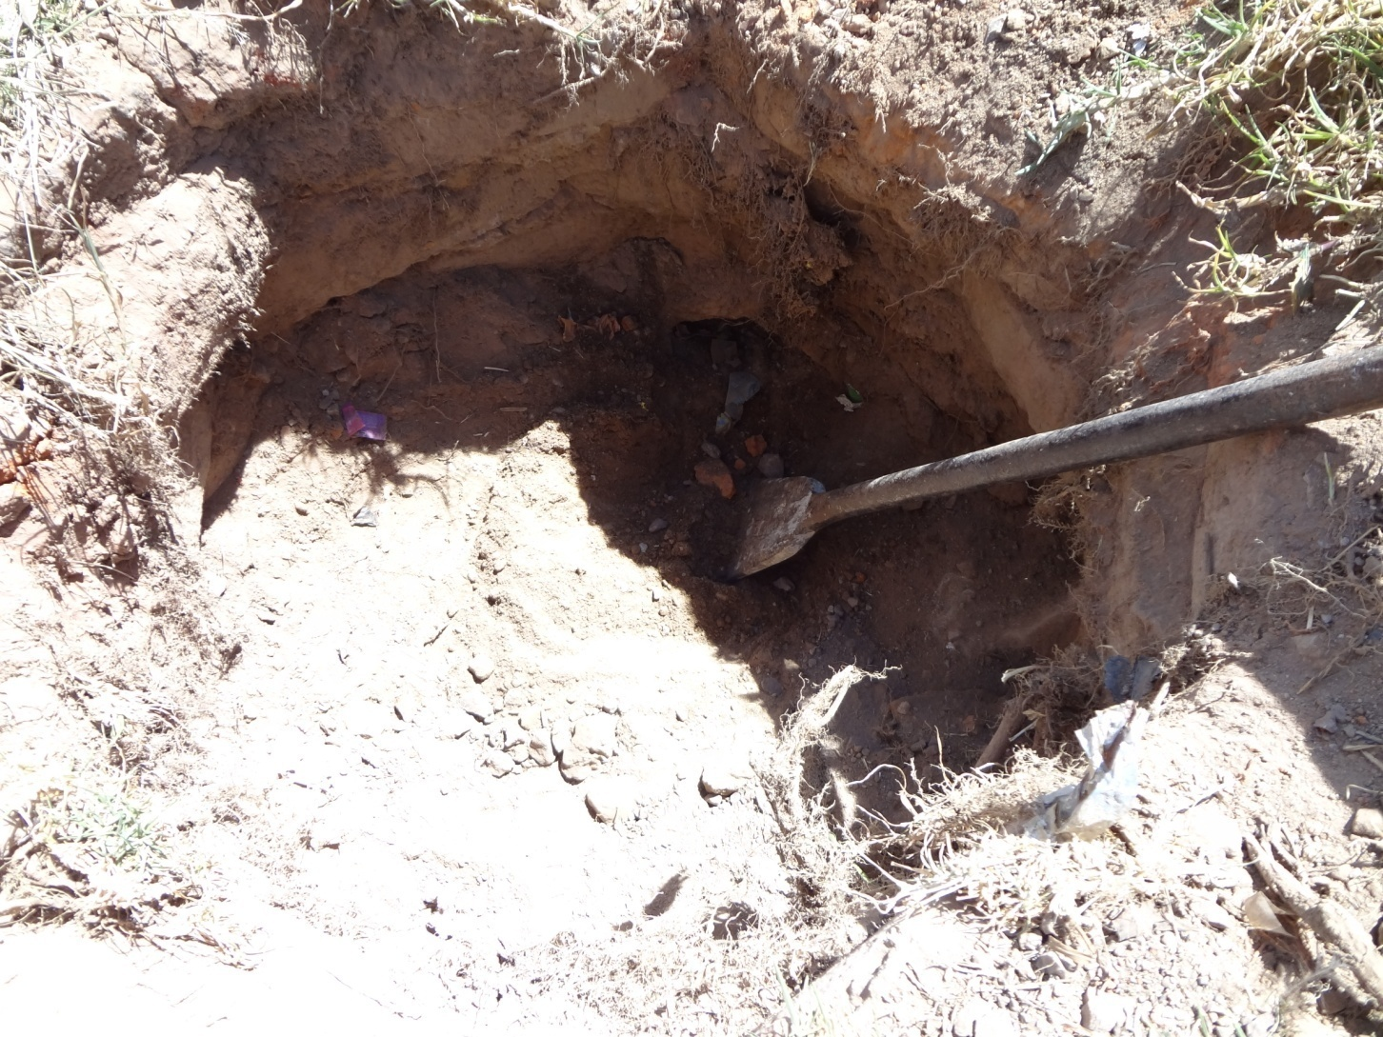

Slide 17
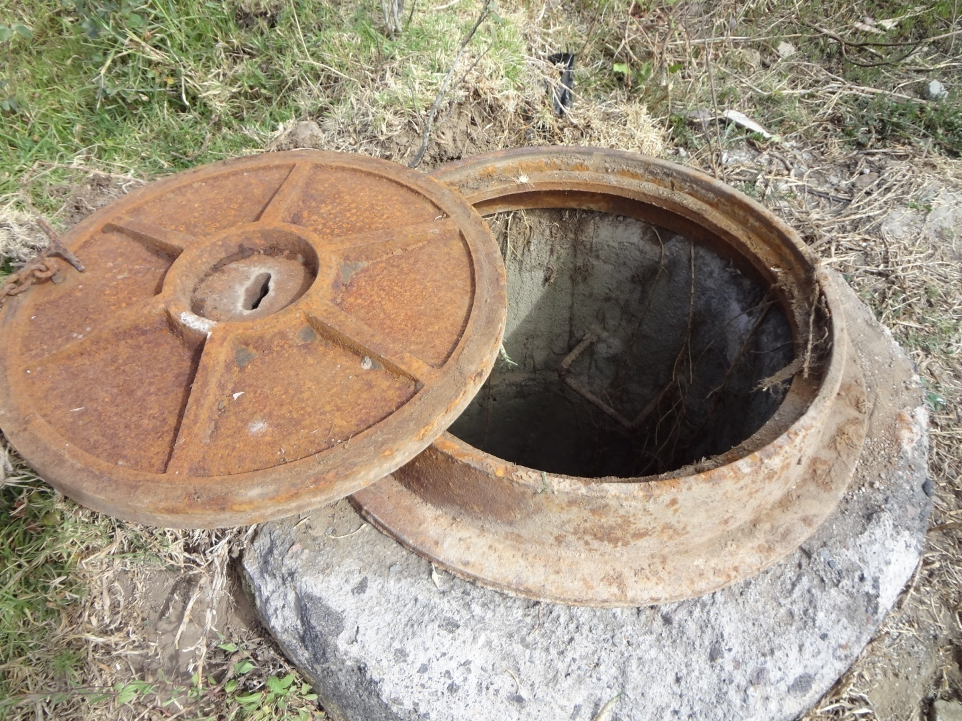

Slide 18
Conclusiones del S.A.E
El sistema existente es Sanitario.
Los diámetros de las tuberías en su totalidad es 200mm.
Pozos presentan un nivel de SEV.2-3, el cual la sedimentación varia de 20 a 50cm.
Las tuberías en época de invierno trabajan a presión.
El sistema no satisface su funcionamiento.
El sistema ha cumplido su vida útil

Slide 19
Conclusiones del S.A.E
Tapas de los pozos SEV.2-3, mal instaladas, volteadas y algunos faltantes.
Los estribos de los pozos SEV 2-3, fuertemente oxidados, rotos y faltantes.
Se concluye Realizar un DISEÑO DE UN SISTEMA DE ALCANTARILLADO COMBINADO.

Slide 20
RAZONES PARA CONSTRUIR UN SISTEMA DE ALCANTARILLADO COMBINADO
Recolección de aguas negras como pluviales.
El sistema de alcantarillado sanitario ya no satisface su funcionamiento como tal.
El costo es menor que un sistema separado.
El barrio no posee un sistema para la recolección de aguas lluvias.

Slide 21
Trabajos de Campo.
Levantamiento Topográfico
¨Estación Total Trimble 360¨
Curvas de nivel @5 m
E= 1:1000
Procesamiento CIVIL 3D-2013
CARACTERÍSTICA TOPOGRÁFICA DE LA ZONA
TIPO DE TERRENO ONDULADO-MONTAÑOSO

Slide 22
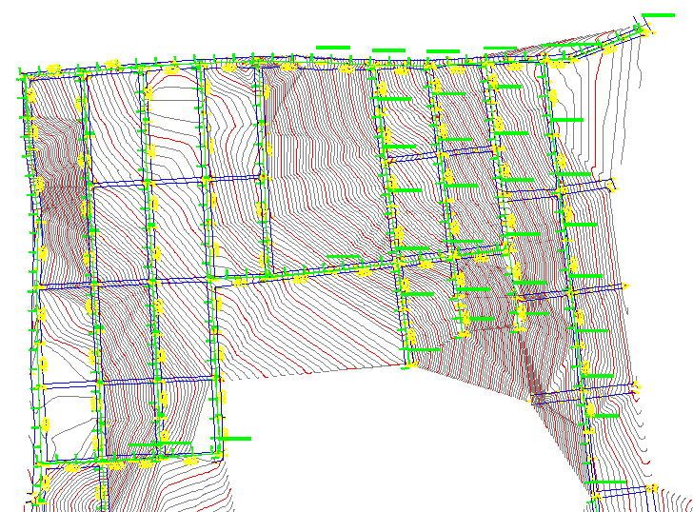
Civil 3D-2013
BARRIO LA HOSPITALARIA

Slide 23
MECÁNICA DE SUELOS-CARACTERISTICAS FISICO MECÁNICAS
ENSAYO SPT
Tipo de Suelo | Limo-Arenoso (ML)
Capacidad portante del suelo (qa) | qa = 10 Ton/m²
Humedad promedio | 44%
Nivel freático | Indeterminado

Slide 24
DISEÑO del S.A.C
Normas de Diseño de Sistemas de Alcantarillado para la EMAAP-Q-2009.
Definir los requisitos técnicos obligatorios, que debe cumplir los estudios y diseños de S.A.C

Slide 25
Parámetros de Diseño.
Periodo de Diseño
Estimación de Población Futura
Áreas de aportación
Caudal Sanitario
Caudal Pluvial.

Slide 26
Periodo de Diseño.
Satisfacer la demanda futura de la población, la densidad actual y de saturación.
                30 años.

Slide 27
Población Futura.
Población proyectada al final del periodo de Diseño.
Método Aritmético.
Método Geométrico.

Slide 28

Método Aritmético
P= Población futura en el año de horizonte.
P1= Población año de diseño del proyecto (2010)
P0= Población año último censo (2001).
m= Intervalo de tiempo entre el ultimo año de censo, y el año de diseño del proyecto.
n= Periodo de diseño, año horizonte.

Slide 29

P1= 1544 hab.
P0= 472 hab.
m= 9.
n= 30.
P=5117,3 hab

Slide 30
Método Geométrico
P= Población futura
P1= Población actual, año de diseño del proyecto.
r= Tasa de crecimiento.
n= Numero de años entre el último censo y el año futuro de horizonte.

Slide 31
P1= 1544 hab.
r= 4.3% tasa de crecimiento poblacional tomada de la secretaria de Territorio, habitad y vivienda del DMQ.
n= 30 años periodo de diseño.
P=5459,8 hab

Slide 32
Densidad Poblacional.
P=5459,8 hab
A=25ha
Densidad=P/A
Densidad=218,4 hab/ha

Slide 33
Áreas de aportación
Colectores están diseñados para evacuar todo el caudal sanitario y pluvial de las áreas de aportación.
Área a drenar, determinada en los Planos
Unidad de mediada=ha

Slide 34
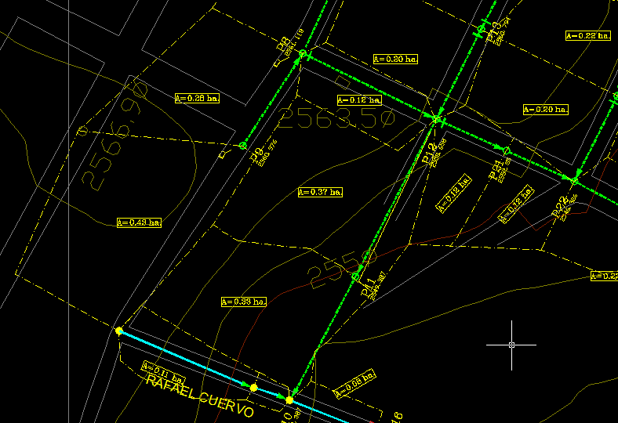
Áreas de aportación

Slide 35
Caudal DISEÑO.
Qdi=Caudal Sanitario (Qsan)+Caudal Pluvial (Qp)

Slide 36
Dotación de agua
Cantidad de agua asignada a una pob. o a un hab. para su consumo en cierto tiempo, (litro por hab. por día). Incluye los consumos doméstico, comercial, industrial y público.
Dneta=170 l/hab/día
EMAAP-Q, considera perdida de agua= 40 l/hab/día.
Dbruta=170+40
dbruta= 210 l/hab/día.

Slide 37
Caudal de Infiltración
Infiltraciones a través de las uniones, A través de sifones de los patios, jardines, Por falta de hermeticidad en las tapas de los pozos de revisión debido a las fallas en la colocación y construcción.
Qi= Caudal de aguas de infiltración
A= Área en hectáreas
PVC
Qi=0 l/seg

Slide 38

Caudal Medio Diario.
Es el caudal sanitario de los líquidos de origen doméstico, residencial e industrial que son utilizados y descargados al sistema.
Qmd= Caudal medio diario (l/s).
P= Población proyectada.
d= dotación neta de agua (l/hab/día).
r= coeficiente de retorno.

Slide 39
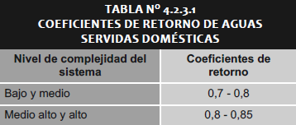
Coeficiente de retorno
Porcentaje de la dotación proporcionada que regresa al sistema de recolección de aguas negras

Slide 40

Caudal Máximo final
Qmax= Caudal máximo (l/s).
P= Población proyectada (hab).
D= Dotación neta (l/hab/día).
r= Porcentaje de retorno (%).
M= Coeficiente de mayoración.

Slide 41
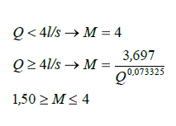
Coeficiente de Mayoración
Relación entre el caudal máximo y el caudal medio de aguas servidas
Pudiendo M variar entre: 1.50 ≥ M ≤ 4.00
M = Coeficiente de mayoración (Adimensional) Si Q < 4 l/s entonces M = 4
Q = Caudal medio diario de aguas servidas al final del período de diseño

Slide 42

Caudal Pluvial
Método Racional estima caudales para cuencas menores a 200ha
Q= Caudal máximo de escorrentía (l/s).
C= Coeficiente de escurrimiento.
I= Intensidad de lluvia (mm/hora)
A= Área total de drenaje aportarte (ha)

Slide 43

Intensidad de Lluvia
I = Intensidad de la lluvia en mm/h.
Tr= Periodo de retorno.
t = Tiempo en minutos de concentración de la lluvia más tiempo de recorrido (t=tc+tf).
tc=5 min

Slide 44
EMAAP-Q
tc=5 min
Li = longitud en metros del colector
Vi = velocidad en el colector, m/s

Slide 45
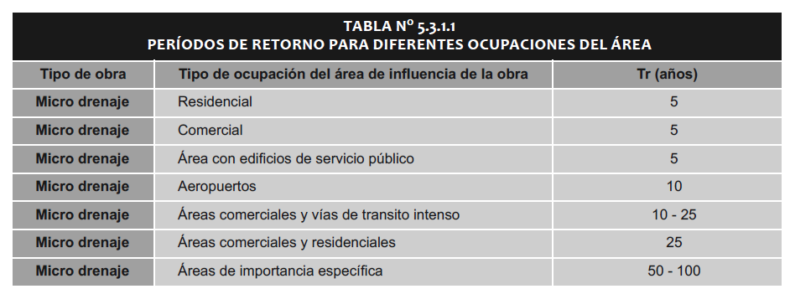
Periodo de retorno
Tiempo en el cual se repite un evento, Lluvia.

Slide 46
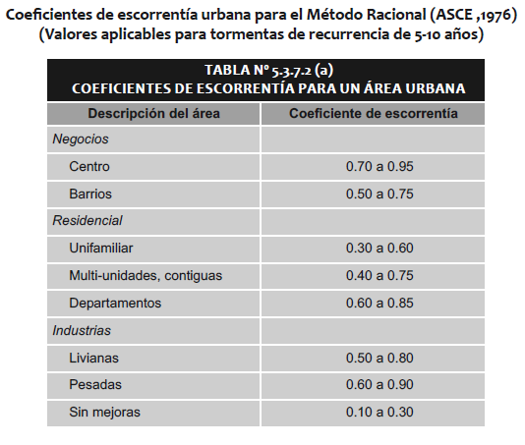
Coeficiente de Escurrimiento

Slide 47


Hidráulica de Alcantarillas
Consideración a tubo llevo, flujo permanente. Formula de Manning:
V= Velocidad (m/s).
n= Coeficiente de Manning.
Rh= Radio Hidráulico (m).
J= Pendiente del conducto.
Q= Caudal (m³/s).
A= Área de la seccion transversal del flujo (m2).

Slide 48
Consideraciones para el Diseño.
MATERIAL: PVC
Facilidad constructiva, por bajo peso de las tuberías, ocasionando la reducción en los tiempos de construcción.
Menor rugosidad que garantizan velocidades mínimas aún con bajas pendientes.
Mejor respuesta estructural frente a rellenos mínimos.
n=0.011

Slide 49
Para el dimensionamiento de las tuberías se considera que trabajan al 80% de su capacidad.
Existe ventilación
Absorbe las variaciones de flujo
Diseño económico.

Slide 50
Velocidades.
Velocidad mínima a tubo lleno................................... 0.60 m/s.
Velocidad mínima de auto-limpieza, (Q sanitario)....... 0.40 m/s.
Velocidad máxima de diseño en tubería plástica…… 7.50 m/s.
Diámetros
Seccion circular
Diámetro mínimo S.A.C= 300 mm

Slide 51
DISEÑO DE LA RED
CALCULO HIDRAULICO HOSPITALARIA - REDISEÑO - SILVA1.xlsx

Slide 52
EVALUACIÓN DE IMPACTOS AMBIENTALES
EVALUACIÓN DE IMPACTOS AMBIENTALES
Identificar los efectos ambientales generados por las acciones del proyecto en sus fases de construcción, operación y mantenimiento
Cuantificar el impacto y establecer las medidas preventivas y correctivas para eliminar, mitigar o compensar dichos efectos.

Slide 53
Factores Ambientales.
Fase de Construcción
N° | Acción | Definición
1 | Instalación de campamentos | Construcción de campamentos para el alojamiento de personal, maquinarias y equipos bodegas entre otros.
2 | Operación del campamento | Generación de residuos sólidos producto de las labores a desarrollarse al interior de los campamentos y en la obra. Descargas de aguas residuales.
3 | Limpieza y desbroce | Las operaciones de limpieza y desbroce tienen como objeto permitir la construcción de la infraestructura básica del Proyecto, estas operaciones deberán dejar el terreno libre de obstáculos, maleza, árboles, arbustos, tocones, raíces y cualquier material indeseable, de modo que dichas zonas queden aptas. El desbroce consiste en efectuar las actividades siguientes: cortar, desenraizar cualquier vegetación comprendida dentro del área de construcción.
4 | Movimiento de Tierras Operación de maquinaria pesada | Las actividades comprendidas dentro de la fase de movimiento de tierras tienen por objeto preparar y estabilizar el terreno donde se procederá con las actividades de logística, así como el lugar donde se instalara temporalmente la infraestructura de logística.
 | Excavación y corte
 | Desalojo y transporte de escombros
 | Rasanteo de zanja a mano
 | Relleno y compactación
5 | Transporte de materiales | El transporte de materiales se lo realizará con maquinaria pesada, hacia los lugares predeterminados, de acuerdo a la programación.

Slide 54
6 | Acopio temporal de materiales | Consiste en la selección de los lugares donde se depositan provisionalmente materiales diversos: áridos, cemento, tierras vegetales, entre otros, para su posterior uso y/o desalojo en el proyecto.
7 | Desalojo y transporte de escombros y residuos de construcción | Se realiza mediante volquetes que transportan los escombros de excavación y construcción hasta escombreras autorizadas
8 | Colocación de tubería | Actividad que se realiza con ayuda de maquinaria o manualmente.
9 | Construcción de pozos | Se realiza mediante excavación manual o con maquinaria, y con estructura de hormigón armado

Slide 55
Fase de Operación y Mantenimiento.
 | Acción | Definición
1 | Operación del sistema de alcantarillado | Es la actividad que justifica la construcción del sistema, y que garantiza la dotación del servicio a la comunidad. Al momento implica riesgo de afectación ambiental por las descargas principalmente a cauces naturales.
2 | Inspección, mantenimiento y reparación de redes, colectores, pozos e interceptores | Se relaciona con la buena operación de los componentes del sistema, con aspectos como la generación de gases y riesgo de inundación que puede afectar la seguridad y salud del personal a cargo de la actividad. Se realiza con una frecuencia anual en los colectores cuyas secciones permiten el acceso del personal.
3 | Limpieza de sumideros | Es una actividad permanente y periódica que realiza la Empresa con el objeto de mantener la operatividad de estos elementos. Se aumenta la frecuencia en época invernal.

Slide 56
Fase de Cierre.
N° | Acción | Definición
1 | Reposición o reparación de capas de rodadura, aceras y bordillos | Actividad que se cumple antes de finalizar la obra.
2 | Retiro de campamento | Se realiza al finalizar la obra con el objeto de restituir el área de ocupación.
3 | Limpieza y ordenamiento del área intervenida | Se realiza al finalizar la obra con el objeto de retirar del área restos de escombros de construcción y residuos de origen doméstico

Slide 57
Medidas de Mitigación
Restitución de la capa vegetal existente en el caso que así lo requiera.
Desalojo inmediato del material sobrante de la construcción del sistema para no afectar el entorno estético ambiental.
Dejar tramos de paso peatonal, durante las excavaciones, rellenos, etc., e instalación de puentes peatonales.
Implementación de medidas de señalización (avisos de peligro de excavaciones, rellenos, etc.) con el fin de evitar accidentes peatonales en la zona.
Control de la utilización de maquinaria pesada, con el fin de disminuir el ruido y excesivas vibraciones.

Slide 58
Medidas de Mitigación
Las horas de trabajo no deberán afectar el descanso cotidiano de la población.
La participación de promotores sanitarios durante la vida útil del sistema, con el fin de motivar a los habitantes de su buen uso y mejorar así sus condiciones de vida y salud.
Organización de charlas periódicas con el propósito de educar a la población acerca del buen uso del sistema.
Por parte de la entidad ejecutora implementación de equipos y maquinaria en el menor espacio posible, con el fin de mantener el ecosistema de la zona.
Recolección de basura para evitar que los desechos sólidos sean arrojados en los pozos de revisión.

Slide 59
Medidas de Mitigación
Acciones inmediatas para la reparación en el caso de producirse roturas y obstrucciones de tuberías, evitando posibles inundaciones y afectación del sitio donde se produzca el daño.
Precautelación por el mal funcionamiento del sistema, con el fin de minimizar los gastos económicos extra que deberán ser cubiertos o abandonados por los usuarios del sistema.
Se recomienda que se cumpla con las ordenanzas municipales para la evacuación de aguas industriales cercanas a la zona.

Slide 60
Presupuesto General
PRESUPUESTO REFERENCIAL
ALCANTARILLADO COMBINADO BARRIO HOSPITALARIA
PARROQUIA CONOCOTO
DESCRIPCION | CANT. | UNIDAD | C O S T O S
 | TOTAL |  | P. UNIT. | TOTAL
CONEXIONES DOMICILIARIAS
EXCAVACION ZANJA A MANO H=0.00-2.75m (EN TIERRA) | 5538 | m3 | 5.56 | 30,791.28
RELLENO COMPACTADO (MATERIAL DE EXCAVACION) | 5478 | m3 | 3.63 | 19,883.98
ACARREO MECANICO HASTA 1 km (carga,transporte,volteo) | 60 | m3 | 1.04 | 62.73
SOBREACARREO (transporte/medios mecanicos) | 905 | m3-km | 0.35 | 316.67
EMPATE A TUBERIA PLASTICA | 300 | u | 8.15 | 2,445.00
CAJA DOMICILIARIA H=0.60-1.50M CON TAPA H.A. | 300 | u | 82.52 | 24,756.00
ENSAYO COMPACTACION CON DENSIMETRO NUCLEAR PARA CONEXIONES DOMICILIARIAS DE AGUA POTABLE Y ALCANTARILLADO | 200 | u | 13.20 | 2,640.00
SILLA YEE 300*160 mm (MAT/TRANS/INST) | 168 | u | 15.76 | 2,647.68
SILLA YEE 350*160mm (MAT/TRANS/INST) | 43 | u | 23.06 | 991.58
SILLA YEE 400 X 160MM (MAT/TRAN/INST) | 24 | u | 24.63 | 591.12
SILLA YEE 500 X 160MM (MAT/TRAN/INST) | 20 | u | 27.90 | 558.00
SILLA YEE 600 X 160MM (MAT/TRAN/INST) | 11 | u | 33.23 | 365.53
SILLA YEE 900 X 160MM (MAT/TRAN/INST) | 15 | u | 43.31 | 649.65
TUBERIA PLASTICA UE ALCANTARILLADO D.N.I. 160MM (MAT.TRAN.INST) | 3000 | m | 9.52 | 28,560.00

Slide 61
MOVIMIENTO DE TIERRAS
REPLANTEO Y NIVELACION | 4647 | m | 1.19 | 5,529.85
RASANTEO DE ZANJA A MANO | 5481 | m2 | 1.04 | 5,700.50
EXCAVACION ZANJA A MAQUINA H=0.00-2.75m (EN TIERRA) | 12086 | m3 | 1.95 | 23,567.09
EXCAVACION ZANJA A MAQUINA H=2.76-3.99m (EN TIERRA) | 1483 | m3 | 2.34 | 3,470.83
EXCAVACION ZANJA A MAQUINA H=0.00-2.75m (CONGLOMERADO) | 1422 | m3 | 3.90 | 5,545.20
EXCAVACION ZANJA A MAQUINA H=2.76-3.99m (CONGLOMERADO) | 175 | m3 | 4.68 | 816.67
EXCAVACION ZANJA A MAQUINA H=0.00-2.75m (ROCA) | 711 | m3 | 12.15 | 8,637.71
EXCAVACION ZANJA A MAQUINA H=2.76-3.99m (ROCA) | 87 | m3 | 15.11 | 1,318.36
EXCAVACION ZANJA A MANO H=0.00-2.75m (EN TIERRA) | 711 | m3 | 5.56 | 3,952.73
EXCAVACION ZANJA A MANO H=2.76-3.99m (EN TIERRA) | 87 | m3 | 8.05 | 702.37
ENTIBADO (APUNTALAMIENTO) ZANJA | 500 | m2 | 5.83 | 2,915.00
RELLENO COMPACTADO (MATERIAL DE EXCAVACION) | 15913 | m3 | 3.63 | 57,762.44
ACARREO MECANICO HASTA 1 km (carga,transporte,volteo) | 1516 | m3 | 1.04 | 1,577.02
SOBREACARREO (transporte/medios mecanicos) | 30327 | m3-km | 0.35 | 10,614.55

Slide 62
TUBERIAS | 4,699.7
TUBERIA PLASTICA UE ALCANTARILLADO D.N.I. 300MM (MAT.TRAN.INST) | 2,646 | m | 27.18 | 71,925.47
TUBERIA PLASTICA UE ALCANTARILLADO D.N.I. 350MM (MAT.TRAN.INST) | 678 | m | 27.65 | 18,757.62
TUBERIA PLASTICA UE ALCANTARILLADO D.N.I. 400MM (MAT.TRAN.INST) | 373 | m | 45.76 | 17,064.38
TUBERIA PLASTICA UE ALCANTARILLADO D.N.I. 450MM (MAT.TRAN.INST) | 317 | m | 46.16 | 14,630.82
TUBERIA PLASTICA UE ALCANTARILLADO D.N.I. 500MM (MAT.TRAN.INST) | 166 | m | 71.44 | 11,878.02
TUBERIA PLASTICA UE ALCANTARILLADO D.N.I. 550MM (MAT.TRAN.INST) | 246 | m | 71.60 | 17,646.13
TUBERIA PLASTICA UE ALCANTARILLADO D.N.I. 700MM (MAT.TRAN.INST) | 57 | m | 108.27 | 6,178.10
TUBERIA PLASTICA UE ALCANTARILLADO D.N.I. 800MM (MAT.TRAN.INST) | 122 | m | 144.68 | 17,668.31
TUBERIA PLASTICA UE ALCANTARILLADO D.N.I. 900MM (MAT.TRAN.INST) | 122 | m | 190.63 | 23,279.71
TUBERIA PLASTICA UE ALCANTARILLADO D.N.I. 950MM (MAT.TRAN.INST) | 112 | m | 199.01 | 22,325.84
POZOS DE REVISION TIPO B1 | 54
POZO REVISION H.S. H=1.76-2.25M (TAPA CERCO H.FUNDIDO Y PELDAÑOS) | 13 | u | 534.39 | 6,947.07
POZO REVISION H.S. H=2.26-2.75M (TAPA CERCO H.FUNDIDO Y PELDAÑOS) | 4 | u | 582.44 | 2,329.76
POZO REVISION H.S. H=2.76-3.25M (TAPA CERCO H.FUNDIDO Y PELDAÑOS) | 32 | u | 640.69 | 20,502.08
POZO REVISION H.S. H=3.26-3.75M (TAPA CERCO H.FUNDIDO Y PELDAÑOS) | 5 | u | 696.29 | 3,481.45

Slide 63
POZO DE SALTO 2 m POZOS 39 | 1
EXCAVACION A MANO CIELO ABIERTO (EN TIERRA) | 10.80 | m3 | 5.40 | 58.32
HORMIGON SIMPLE REPLANTILLO f'c=140KG/CM2 | 0.40 | m3 | 107.10 | 42.84
HORMIGON SIMPLE f'c=240 kg/cm2 | 9.30 | m3 | 122.10 | 1,135.53
ACERO REFUERZO fy=4200 kg/cm2 (SUMINISTRO, CORTE Y COLOCADO) | 377.70 | kg | 1.84 | 694.97
ENCOFRADO/DESENCOFRADO METALICO RECTO | 35.50 | m2 | 5.50 | 195.25
ESTRIBO DE POZO FI 16mm (PROVISION Y MONTAJE) | 14.00 | u | 5.18 | 72.52
TAPA CON CERCO HF D=600MM (MAT,TRANS,INST) | 1.00 | u | 170.30 | 170.30
JUNTAS IMPERMEABLES PVC 18 CM | 8.00 | m | 10.64 | 85.12
POZO DE SALTO 2.5 - 3.0 m POZOS P52, P53, P57 | 5
EXCAVACION A MANO CIELO ABIERTO (EN TIERRA) | 62.80 | m3 | 5.40 | 339.12
HORMIGON SIMPLE REPLANTILLO f'c=140KG/CM2 | 2.00 | m3 | 107.10 | 214.20
HORMIGON SIMPLE f'c=240 kg/cm2 | 56.50 | m3 | 122.10 | 6,898.65
ACERO REFUERZO fy=4200 kg/cm2 (SUMINISTRO, CORTE Y COLOCADO) | 2,063.50 | kg | 1.84 | 3,796.84
ENCOFRADO/DESENCOFRADO METALICO RECTO | 197.50 | m2 | 5.50 | 1,086.25
ESTRIBO DE POZO FI 16mm (PROVISION Y MONTAJE) | 80.00 | u | 5.18 | 414.40
TAPA CON CERCO HF D=600MM (MAT,TRANS,INST) | 5.00 | u | 170.30 | 851.50
JUNTAS IMPERMEABLES PVC 18 CM | 50.00 | m | 10.64 | 532.00

Slide 64
REJILLAS | 139
EXCAVACION ZANJA A MANO H=0.00-2.75m (EN TIERRA) | 973.0 | m3 | 5.56 | 5,409.88
RELLENO COMPACTADO (MATERIAL DE EXCAVACION) | 556.0 | m3 | 3.63 | 2,018.28
HORMIGON SIMPLE REPLANTILLO f'c=140KG/CM2 | 69.5 | m3 | 107.10 | 7,443.45
HORMIGON SIMPLE f'c=210kg/cm2 | 236.3 | m3 | 117.53 | 27,772.34
ACERO REFUERZO fy=4200 kg/cm2 (SUMINISTRO, CORTE Y COLOCADO) | 6,255.0 | kg | 1.84 | 11,509.20
ENCOFRADO/DESENCOFRADO TABLERO CONTRACHAPADO | 834 | m2 | 11.79 | 9,832.86
ESTRIBO DE POZO FI 16mm (PROVISION Y MONTAJE) | 1,112 | u | 5.18 | 5,760.16
TAPA CON CERCO HF D=600MM (MAT,TRANS,INST) | 139 | u | 170.30 | 23,671.70
TUBERIA PLASTICA UE ALCANTARILLADO D.N.I. 250MM (MAT.TRAN.INST) | 1,112 | m | 17.80 | 19,793.60
REJILLA HIERRO DUCTIL 1.00X0.60M PATAS CON CERCO (PROVISION Y MONTAJE) | 139 | u | 231.45 | 32,171.55
EMPATE A POZO MORTERO 1:3 | 139 | u | 9.17 | 1,274.63
SEÑALIZACION Y MITIGACION AMBIENTAL
CERRAMIENTO DE TOOL,ANGULO/TUBO RECT.,PINGO/VIGA(SUMINISTRO, MONTAJE Y PINTURA) | 150 | m2 | 28.32 | 4,248.00
ROTULOS CON CARACTERISTICAS DEL PROYECTO (PROVISION Y MONTAJE) | 20 | m2 | 55.82 | 1,116.40
ROTULOS DE SEÑALIZACION EN TOOL, POSTES HG 2" - INCL. LOGOS Y LEYENDA (PROVISION Y MONTAJE) | 10 | m2 | 79.70 | 797.00
CAMPAÑA EDUCATIVA INICIAL | 1 | glb | 360.00 | 360.00
VOLANTE INFORMATIVO - HOJA A5 (INCLUYE DISTRIBUCION) | 100 | u | 0.05 | 5.00
CINTA REFLECTIVA - ROLLO 3" X 200 PIES (CON LEYENDA) | 154 | u | 20.40 | 3,141.60
POLIETILENO 2 mm | 300 | m2 | 1.08 | 324.00
TANQUE DE TOL DE 55 GLNS (PROVISION Y MONTAJE) | 116 | u | 15.84 | 1,837.44
PASOS PEATONALES DE MADERA 1.2m ANCHO | 231 | m | 23.27 | 5,375.37

Slide 65
TRABAJOS VARIOS
DESBROCE Y LIMPIEZA | 200 | m2 | 1.07 | 214.00
SAQUILLO YUTE (TERROCEMENTO ) | 100 | u | 1.63 | 163.00
LEVANTAMIENTO TUBERIA 200mm | 3,525 | m | 3.72 | 13,112.28
LEVANTAMIENTO TUBERIA 250mm | 529 | m | 4.54 | 2,400.39
HORMIGON CICLOPEO 40% PIEDRA (f'c=180 KG/CM2) | 8 | m3 | 79.32 | 634.56
ENROCADO | 20 | m3 | 39.89 | 797.80
DERROCAMIENTO HORMIGON SIMPLE (HERRAMIENTA MENOR) | 10 | m3 | 30.92 | 309.20
DERROCAMIENTO HORMIGON ARMADO (HERRAMIENTA MENOR) | 10 | m3 | 55.12 | 551.20
ROTURA ACERA/GRADAS | 20 | m2 | 3.15 | 63.00
REPOSICION HORMIGON ACERAS (10cm - 180kg/cm2) | 20 | m2 | 15.47 | 309.40
DESADOQUINADO | 7,630 | m2 | 1.71 | 13,048.04
READOQUINADO (MATERIAL EXISTENTE) | 5,723 | m2 | 4.01 | 22,948.52
ADOQUINADO (F'C=400 KG/CM2) INCLUYE CAMA DE ARENA Y EMPORADO | 1,908 | m2 | 13.59 | 25,924.39
DESEMPEDRADO | 600 | m2 | 1.47 | 882.00
REEMPEDRADO (MAT. EXISTENTE) | 480 | m2 | 3.96 | 1,900.80
EMPEDRADO (INCLUYE MATERIAL) | 120 | m2 | 8.16 | 979.20
ROTURA PAVIMENTO 3"-4" | 3,693 | m2 | 9.54 | 35,226.78
SUB-BASE CLASE 3 | 1,946 | m3 | 16.74 | 32,580.52
IMPRIMACION ASFALTICA | 3,693 | m2 | 0.70 | 2,584.77
CARPETA ASFALTICA 03" | 3,693 | m2 | 7.37 | 27,213.98
ROTURA BORDILLOS | 4 | m3 | 30.41 | 121.64
HORMIGON SIMPLE BORDILLO 50, 15 (f'c=180KG/CM2) | 40 | m | 11.08 | 443.20

Slide 66
ENCOFRADO/DESENCOFRADO BORDILLOS 2 LADOS | 40 | m | 2.23 | 89.20
NIVELACION POZO A POZO PARA CATASTRO-INCLUYE CALCULO LIBRETA Y DIBUJO PERFILES | 6.4 | km | 227.82 | 1,458.05
POLIGONO DE CALLES PARA CATASTRO | 4.8 | km | 134.53 | 645.74
LEVANTAMIENTO TOPOGRAFICO (ha) | 0.5 | ha | 231.14 | 115.57
UBICACION DE PUNTO GPS (INCL.FOTOS,MONOGRAFIA,HITO HS) | 4 | u | 166.36 | 665.44
ELABORACION DE PLANO AS BUILT LAMINA, TAMAÑO A0 O A1 | 25 | u | 58.14 | 1,453.50
ENSAYO DE COMPACTACION CON DENSIMETRO NUCLEAR | 117 | u | 31.88 | 3,729.96
PRUEBAS HIDROSTATICAS EN RED DE ALCANTARILLADO D.I. DE 250 A 550mm | 4,015 | m | 0.47 | 1,886.83
PRUEBAS HIDROSTATICAS EN RED DE ALCANTARILLADO D.I. DE 600 A 800mm | 413 | m | 0.71 | 293.03
TUBERIA PVC 250MM DESAGUE (MAT/TRAN/INST) | 300 | m | 34.10 | 10,230.00
REPARACION CONEXION DOMICILIARIA 1/2"-1" AGUA POTABLE | 300 | u | 9.03 | 2,709.00
REALIZO APROBO REVISO |  |  | SUMAN $ | 888,119.56
 |  |  | IMPREVISTOS
 |  |  | TOTAL | 888119.56
 |  |  | FECHA FEBRERO 2013

Slide 67
CONCLUSIONES
El Sistema de Alcantarillado Combinado mejorará las condiciones de vida de los moradores del Barrio La Hospitalaria, permitiendo una correcta evacuación de las aguas servidas como de las pluviales.
El Sistema de Alcantarillado Diseñado es de tipo, Combinado, para el mismo se utilizó las Normas de Diseño de Sistemas de Alcantarillado de la EPMAPS-Q,.
Se ha considerado como periodo de diseño, 30 años por el cual la obra garantizara su funcionamiento en los futuros años.

Slide 68
Para el estudio se determino el área de proyecto como un área urbanizada.
El Impacto Ambiental es mínimo, siendo la etapa de construcción la más perjudicial para el entorno.
La capacidad portante del suelo es buena, esta alrededor de 10 Ton/m2.

Slide 69
Se realizó un correcto levantamiento topográfico, el cual es de vital importancia para realizar el Diseño de Alcantarillado Combinado.
El presupuesto referencial se lo realizó con los precios de la cámara de la construcción de Quito del mes de enero del 2013.

Slide 70
RECOMENDACIONES
El estudio del Sistema de Alcantarillado Combinado, es de vital importancia, por tanto debe de aplicarse en todos sus términos que lo contempla dicho diseño.
Realizar mejoramiento de suelo en el lugar donde se van a construir las estructuras como pozos de cabecera y pozos de salto
Evitar la desactualización del presente estudio, ya que esto tendría sus repercusiones económicas.

Slide 71
La EPMAPS-Q debe de encontrar los mecanismos más convenientes para el financiamiento, siendo estos los organismos como el BID, BEDE, MIDUVI, etc.
El constructor debe de tomar en cuenta todas las consideraciones de Impacto Ambiental, por sobre todo haciendo énfasis en la fase de construcción, siendo esta la etapa de mayor afectación al ambiente.
El EPMOP-Q, debe de realizar los respectivos trabajos de pavimentación o adoquinado en las calles: Juan Dios de Morales y Manuel Abad, ya que de esta forma se garantiza un mejor escurrimiento de las aguas superficiales y se provocaría menor acarreo de sedimentos hacia las alcantarillas.

